Slide 1
স্বাগতম

Slide 2
পরিচিতি
Abdus salam
প্রভাষক
তথ্য ও যোগাযোগ প্রযুক্তির
Purba charbata school and college ,subornachar, noakhali
শ্রেণি : একাদশ
বিষয় : আইসিটি
অধ্যায়-০১

Slide 3
এই পাঠ শেষে শিক্ষার্থীরা ………
 যোগাযোগ প্রযুক্তির মৌলিক উপাদান বর্ণনা করতে পারবে;
 কতিপয় ICT বিষয়ের ব্যাখ্যা করতে পারবে।

Slide 4
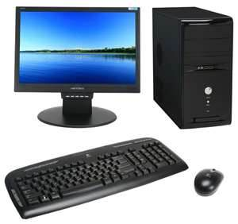

Slide 5
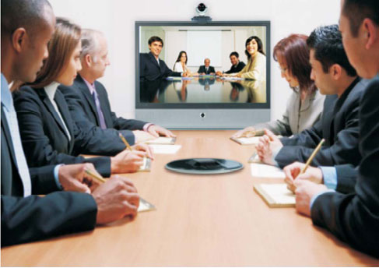
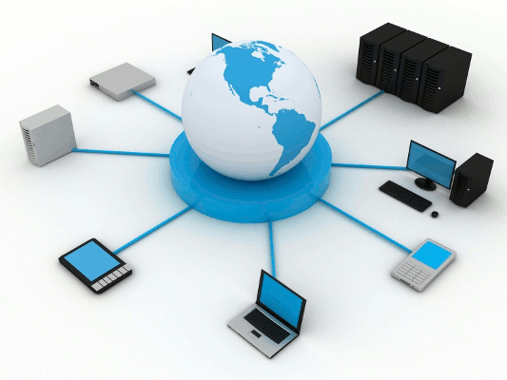

Slide 6
আজকের পাঠ……
তথ্য ও যোগাযোগ প্রযুক্তি এর মৌলিক উপাদান ও উপকরন ।

Slide 7
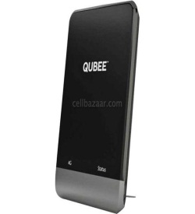
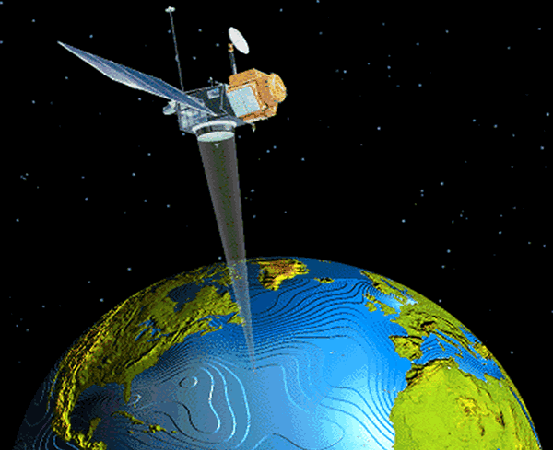
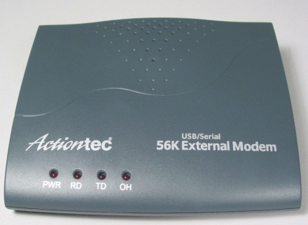
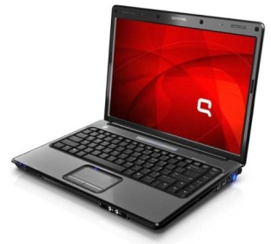
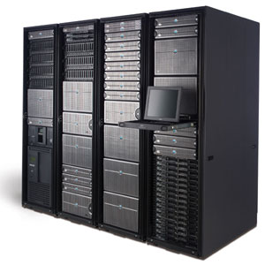
তথ্য ও যোগাযোগ প্রযুক্তির মৌলিক উপাদান
তথ্য ও যোগাযোগ প্রযুক্তির মৌলিক উপাদান ৫টি। যথা-
১। Source বা উৎস
২। Transmitter বা প্রেরক
৩। Medium বা মাধ্যম
৪। Receiver বা গ্রাহক
৫। Destination বা গন্তব্য

Slide 8
Source বা উৎস
যে ডিভাইস হতে ডেটা পাঠানো হয় তাকে Source বা উৎস বলে। যেমন : Computer
চিত্র : Laptop Computer

Slide 9
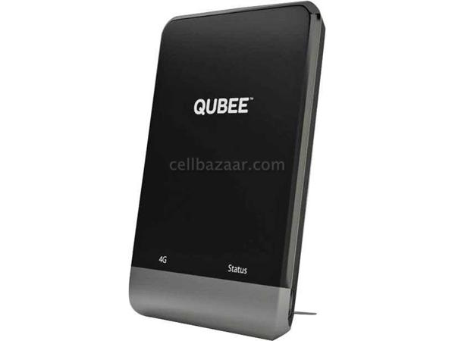
Transmitter বা প্রেরক
যে ডিভাইস উৎস হতে ডেটা নিয়ে কমিউনিকেশন মাধ্যমে পাঠায় তাকে Transmitter বা প্রেরক বলে। উদাহরণ : Modem
চিত্র : Modem

Slide 10
Medium বা মাধ্যম
যার মধ্য দিয়ে ডেটা একস্থান হতে অন্য স্থানে স্থানান্তরিত হয় তাকে Medium বা মাধ্যম বলে।
উদাহরণ : রেডিওওয়েব, মাইক্রোওয়েব, স্যাটেলাইট
চিত্র : স্যাটেলাইট

Slide 11
Receiver বা গ্রাহক
কমিউনিকেশনের মাধ্যমে যার কাছে ডেটা পাঠানো হয় তাকে Receiver বা গ্রাহক বলে । উদাহরণ : মডেম
চিত্র : External মডেম

Slide 12
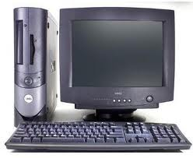
Destination বা গন্তব্য
ডেটার সর্বশেষ গন্তব্যস্থলই হল Destination বা গন্তব্য । উদাহরণ : Server Computer, PC
চিত্র : Personal Computer
চিত্র : Server Computer

Slide 13
কতিপয় ICT বিষয়ের সংক্ষিপ্ত পরিচিতি
Computer বা কম্পিউটার।
Mobile বা মোবাইল।
Telephone বা টেলিফোন।
Radio বা রেডিও।
Television বা টেলিভিশন।
Internet বা ইন্টারনেট।
E-mail বা ই-মেইল।
Communication Media বা কমিউনিকেশন মিডিয়া।

Slide 14
একক কাজ
১. প্রেরক ও প্রাপক পার্থক্য কি বল।

Slide 15
মূল্যায়ন
প্রশ্ন-1 যোগাযোগ প্রযুক্তির মৌলিক উপাদান কী কী ? বল।
প্রশ্ন-2 ইন্টারনেট ব্যবহারের জন্য তুমি কী কী উপকরণ ব্যবহার করবে, বর্ণনা কর ।

Slide 16
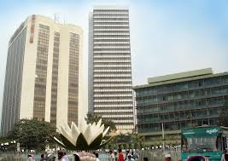
বাড়ীর কাজ
কতিপয় ICT বিষয়ের সংক্ষিপ্ত পরিচিতি শিখে আসবে ।

Slide 17
সবাইকে ধন্যবাদ

